Slide 1
Урок математики в 4 классе

Slide 2
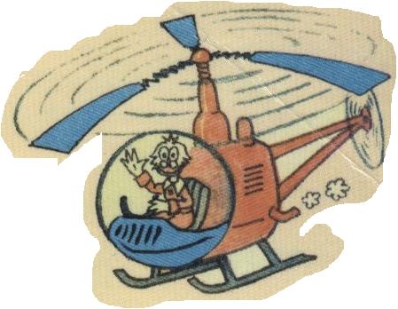
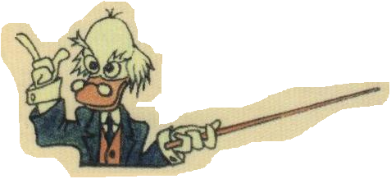
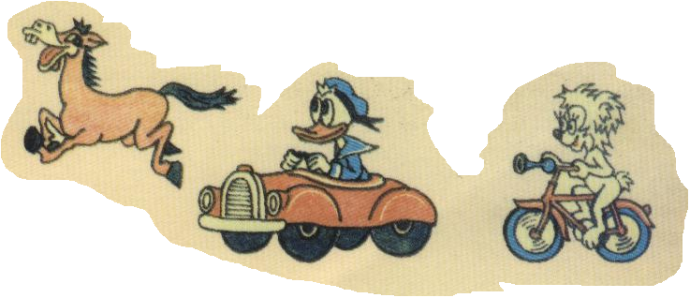

Slide 3
Решение задач на движение.
Цель: закрепить умение
решать задачи на
движение.

Slide 4
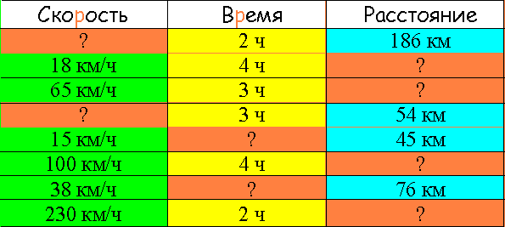
Устный счет

Slide 5
Решение задач на движение разного уровня

Slide 6
Формулы при решении задач на движение
t = S : V
V = S : t
S = V · t

Slide 7
От Орла до Курска по шоссе 180 км. Из этих городов одновременно навстречу друг другу выехали грузовик и автобус. Скорость грузовика 40 км/ч, а скорость автобуса 50 км/ч. Как и с какой скоростью изменяется расстояние между ними? Через сколько часов произойдет встреча?
40 км/ч
50 км/ч
? ч
180 км
Показать (2)
Notes:
Л.Г. Петерсон «Математика 4 класс» Урок 30.

Slide 8
Из пунктов А и В, расстояние между которыми 300 км, выехали одновременно навстречу друг другу велосипедист и мотоциклист. Скорость велосипедиста 20 км/ч, а мотоциклиста 40 км/ч. Когда произойдет встреча?
Как изменяется расстояние между ними за 1 ч, 2 ч, 3 ч и 4 ч?
20 км/ч
40 км/ч
t_{вст}
300 км
Показать (6)
Notes:
Л.Г. Петерсон «Математика 4 класс» Урок 26.

Slide 9
Интересные сведения о максимальной скорости.

Slide 10
Решение задач с недостающими данными
1) Скорость пешехода равна…....км\ч.
Сколько километров он пройдёт за …….. ч?
2) Машина проехала …….. км
за …… ч. Узнай скорость машины.

Slide 11
Спасибо за урок!

